Slide 1
LOB normen en waarden
Wat wil ik?

Slide 2


Slide 3
Norm = wat is normaal?
Waarde = waarom vind je iets normaal?
Bijv. Dat je afstand houdt bij het pinnen is de norm, de waarde erachter is het respecteren van elkaars privacy.
Of dat je voorzichtig bent met de grasmaaier van de buren is de norm, met respect voor andermans spullen als waarde

Slide 4


Slide 5
Kun je zelf een voorbeeld geven van een norm en een waarde die erbij hoort?

Slide 6
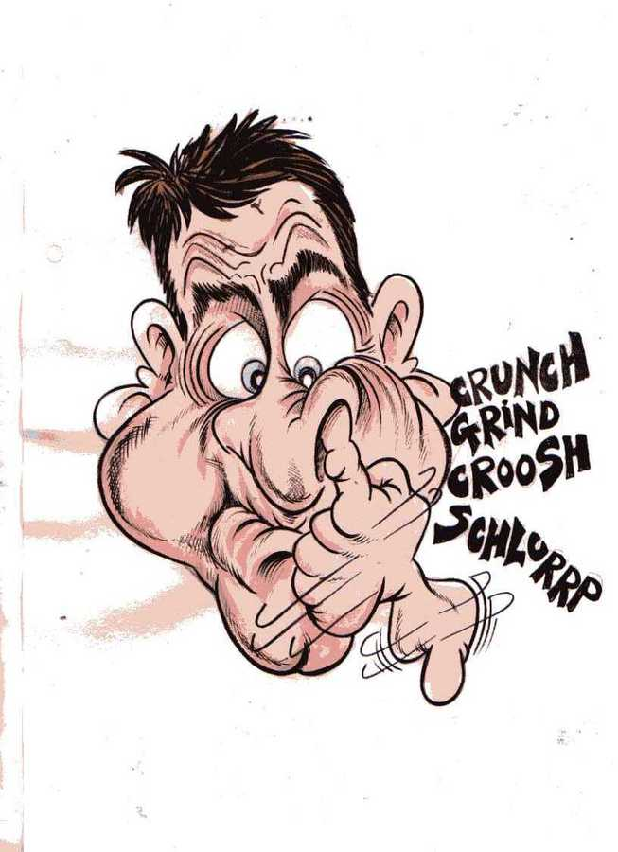

Slide 7
Norm: niet stelen Waarde: respect voor andermans spullen
Norm: niet neuspeuteren Waarde: .....................
Norm: Waarde:
Norm: Waarde:

Slide 8

Daar gaan we mee aan de slag!

Slide 9
Opdracht: Wat zijn jou normen en waarden?

Slide 10
1. Beschrijf de volgende punten:
* Welke normen en waarden heb je meegekregen van je ouders/verzorgers?
* Welke normen en waarden vindt je zelf belangrijk (mag ook uit de vorige lijst zijn)?
* Maak een totale lijst van normen en waarden die voor jouw belangrijk zijn, dus waar ga en sta je
voor?
* Verdeel deze lijst in de volgende onderwerpen: school, werk/stage, vrienden/familie verdeel je normen en waarden over deze drie onderwerpen en maak je lijst compleet.
*Bespreek met een medestudent je normen en waarden.

Slide 11
2. Bespreek klassikaal een norm en waarde van een student.
Een medestudent mag bij een norm en waarde van een ander één vraag stellen, dus bijvoorbeeld
waarom vind je dit zo belangrijk?
waarom past deze bij jouw?
hoe ga je hiermee om? Hoe wil je dat anderen hiermee omgaan?
Zo komt je meer te weten over je medestudenten en hun normen en waarden.

Slide 12
3. Voor de toekomst:
Beschrijf hoe belangrijk je normen en waarden zijn in je toekomst.
Hoe ziet jouw ideale baan/werkplek of schoolloopbaan eruit?

Slide 13
De uitwerking stuur je naar kwant@groenewelle.nl

Slide 14

Succes!

